Slide 1
МАСТЕР-КЛАСС ДЛЯ ПЕДАГОГОВ ДОУ «Комплексное развитие коммуникативных, познавательных, эмоциональных качеств ребёнка через музыкальные игры»
Музыкальный руководитель МАДОУ №5(Союзов 5) Столыпина Елена Юрьевна

Slide 2
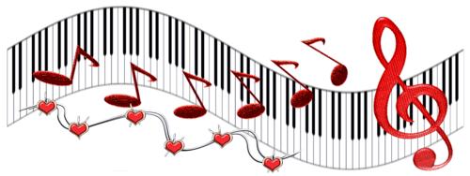
Цель: Развитие профессионализма,
творческого потенциала, коммуникативной
компетенции педагогов.

Slide 3
Музыкальные игры в развитии детей дошкольного возраста

Slide 4
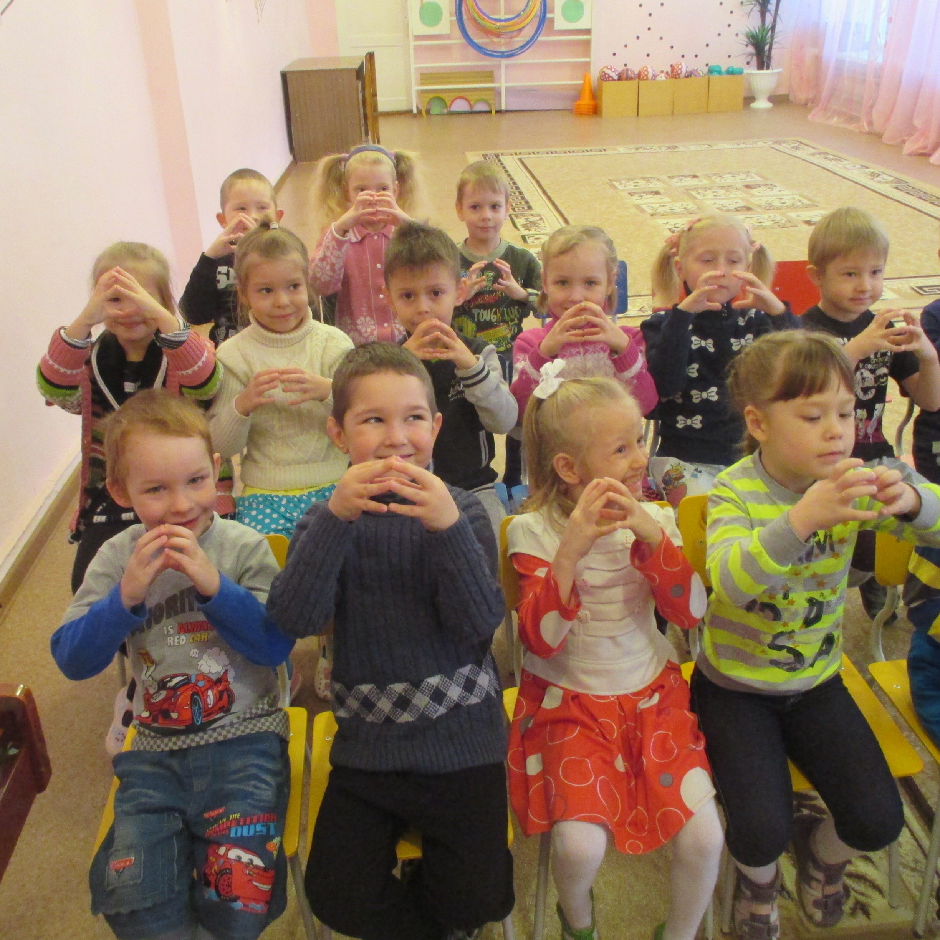
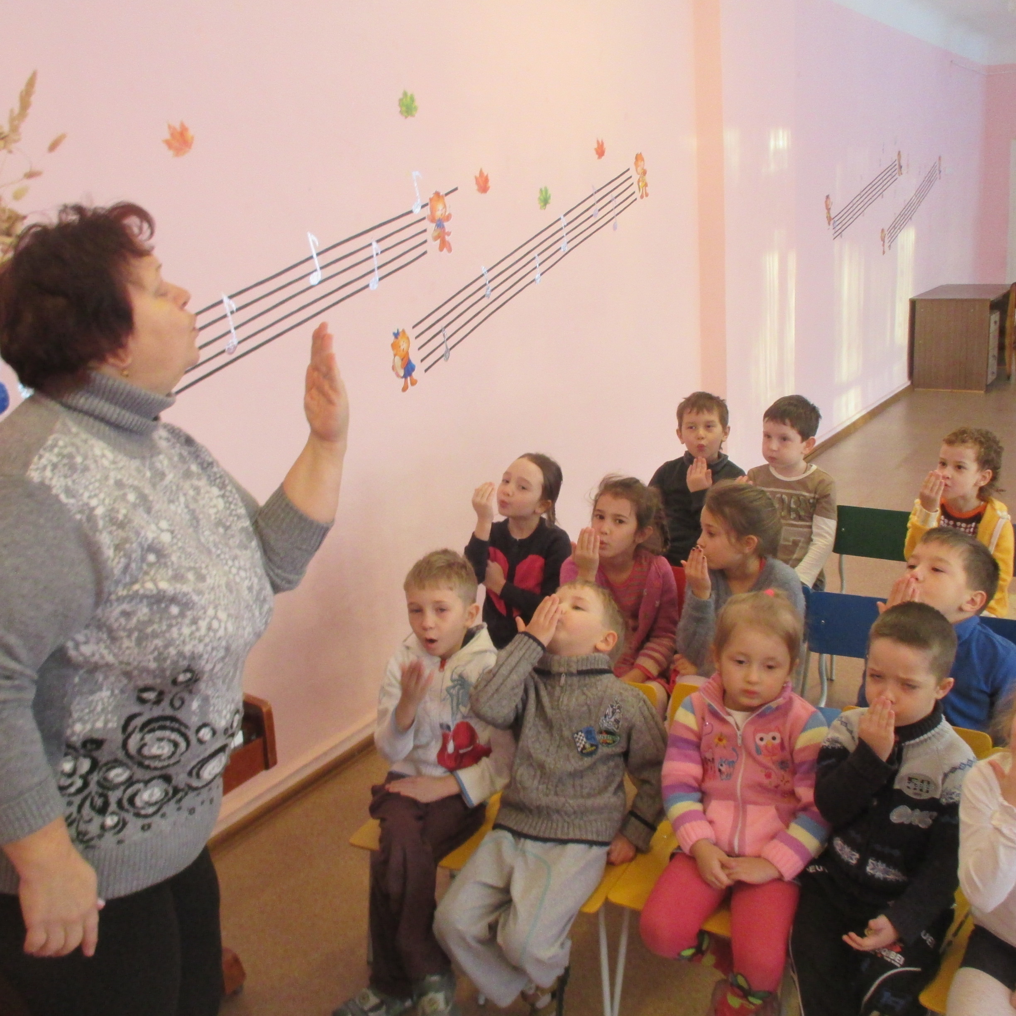
ИГРА – огромное светлое окно, через которое в духовный мир ребёнка вливается живительный поток представлений, понятий об окружающем мире. Игра – это искра, зажигающая огонёк пытливости и любознательности.
В.А. Сухомлинский

Slide 5
Музыкальные коммуникативные игры — это игры с использованием музыки, основной задачей которых является включение детей дошкольного возраста в межличностные отношения, создание условий для свободного и естественного проявления их индивидуальных качеств. А по сути это — синтез музыки с речью, движением, с тактильными и зрительными ощущениями ребёнка.

Slide 6
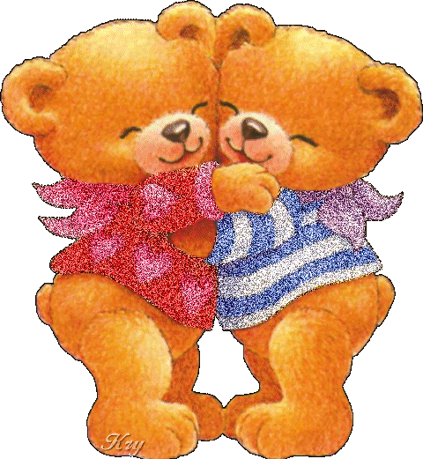
Коммуникативная игра «В этом мире все друзья»
В этом мире все друзья, ты и ты и он и я!
Обними того, кто справа, обними того, кто слева. Мы- одна семья!

Slide 7
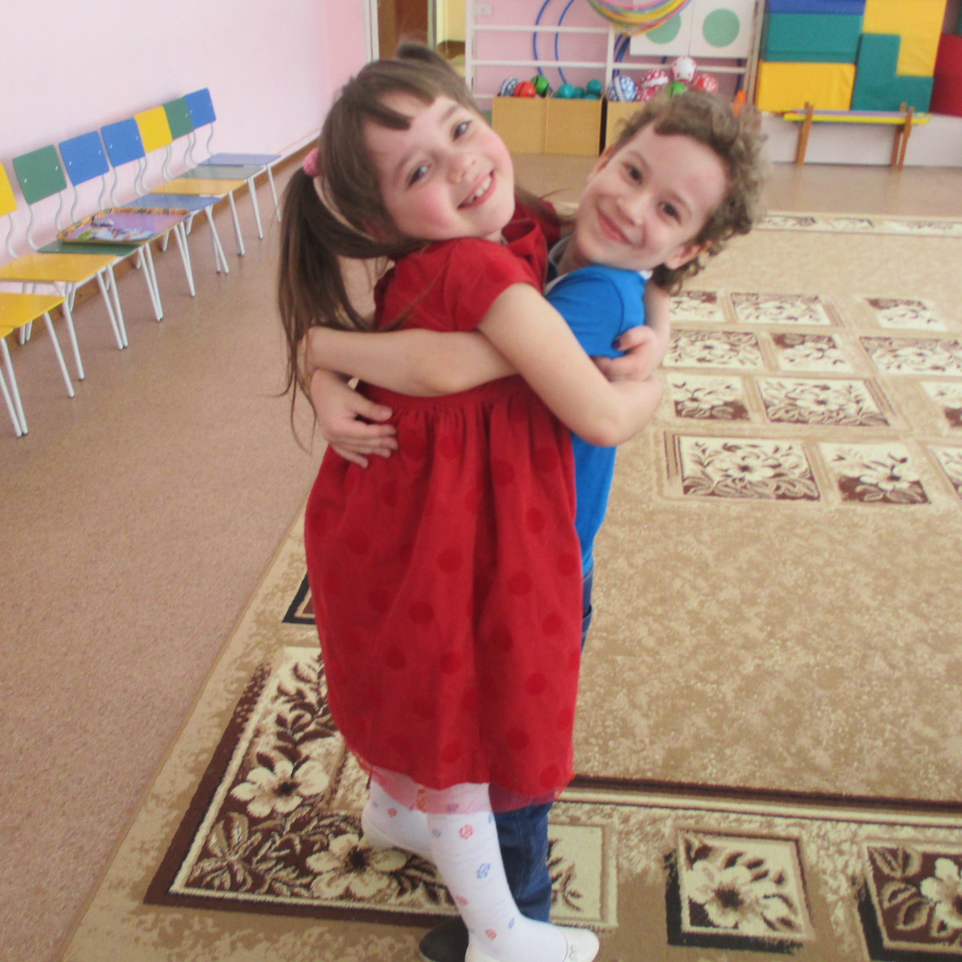
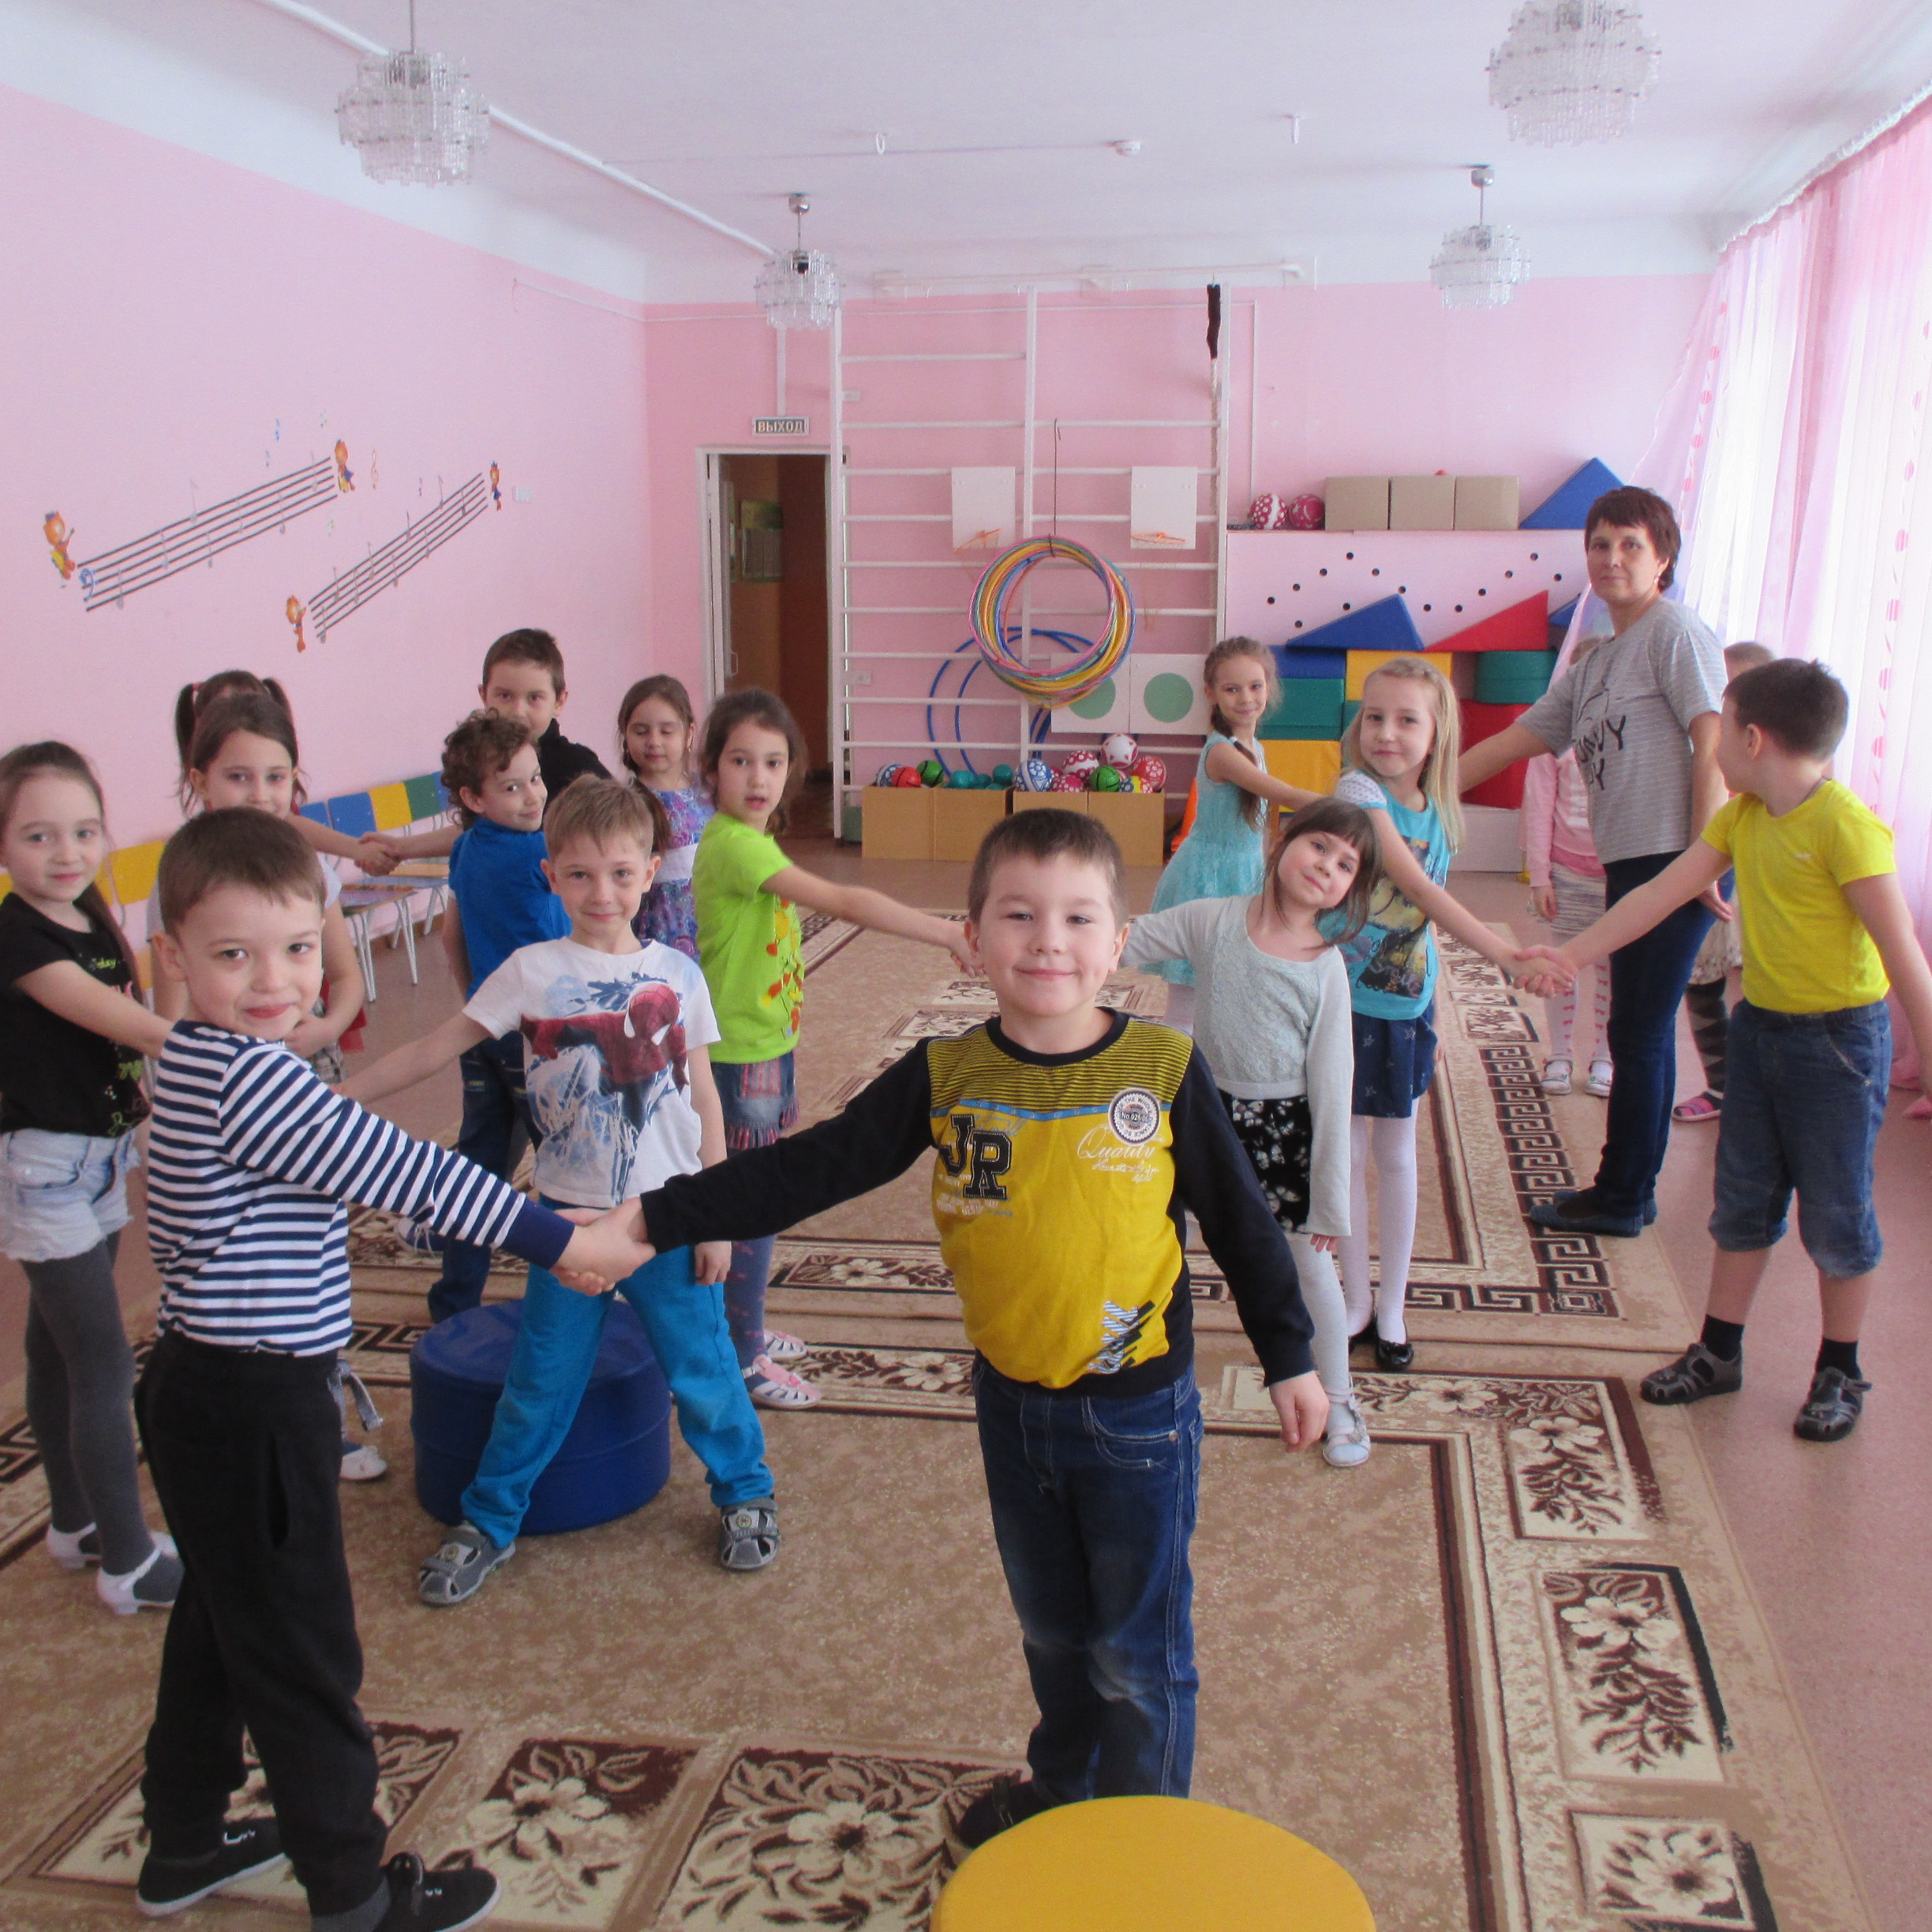

Slide 8
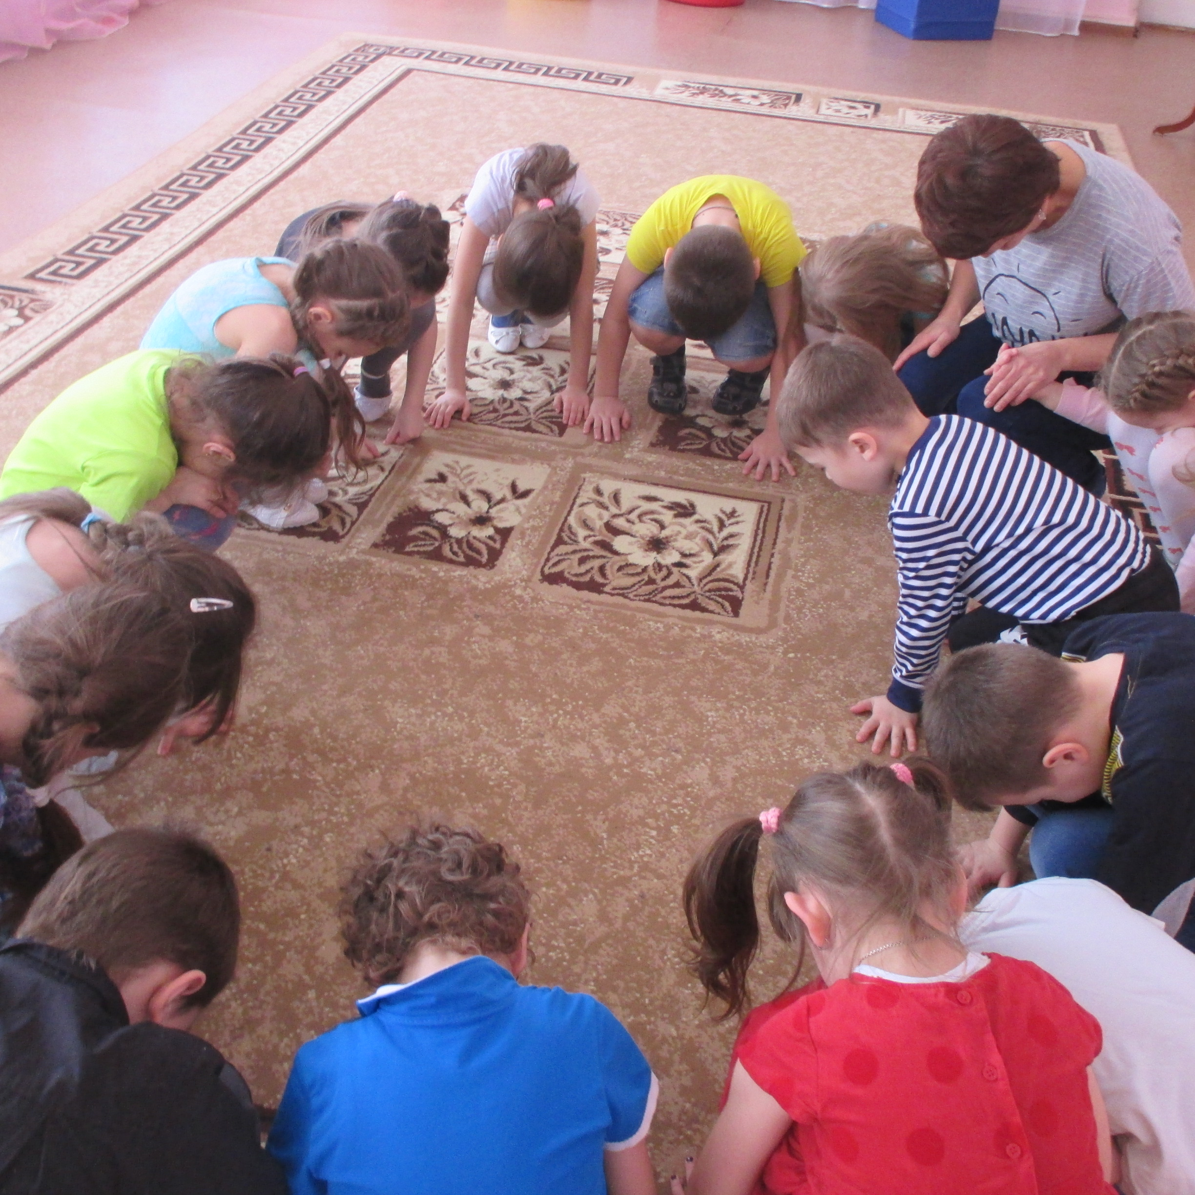
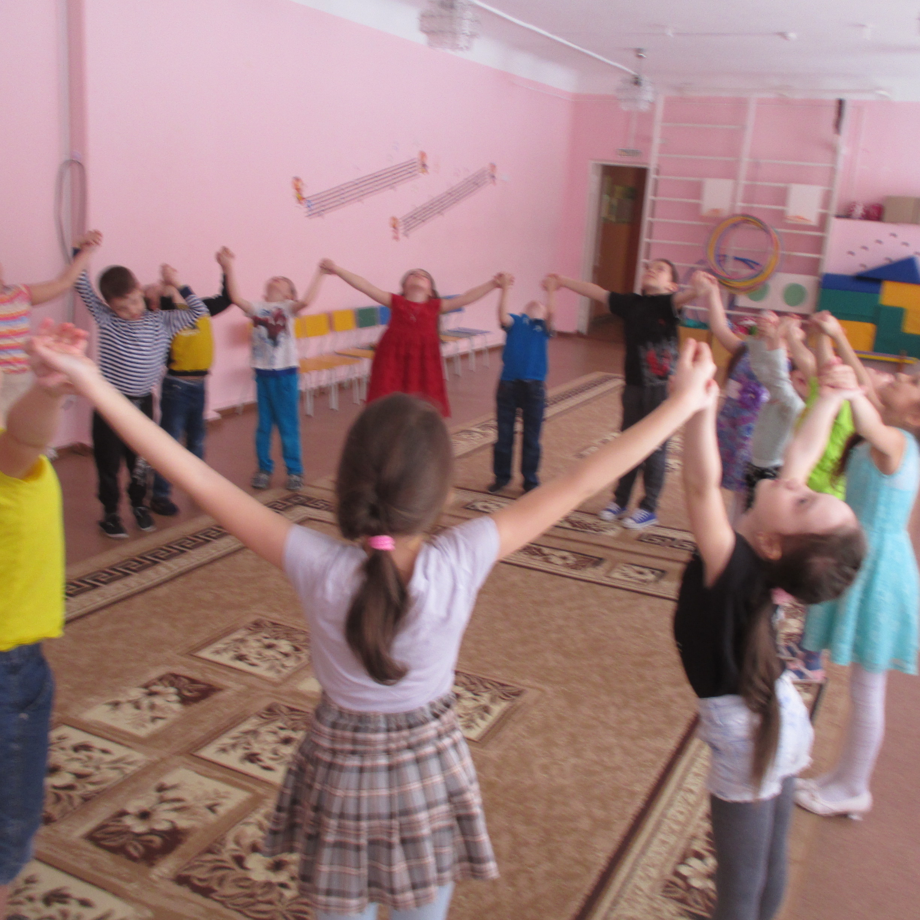
Игра «Цветок»
Дети становятся тесным кругом, изображая нераспустившийся бутон цветка. Под мажорную музыку «бутон» распускается: круг расщиряется, дети постепенно поднимают руки вверх, встают на пальчики ног. Зазвучала минорная музыка – «бутон» закрывается: дети опускают руки, круг сужается, все приседают. Чтобы цветок получился красивым, необходимо соотносить координацию совместных действий с характером музыкального произведения.

Slide 9
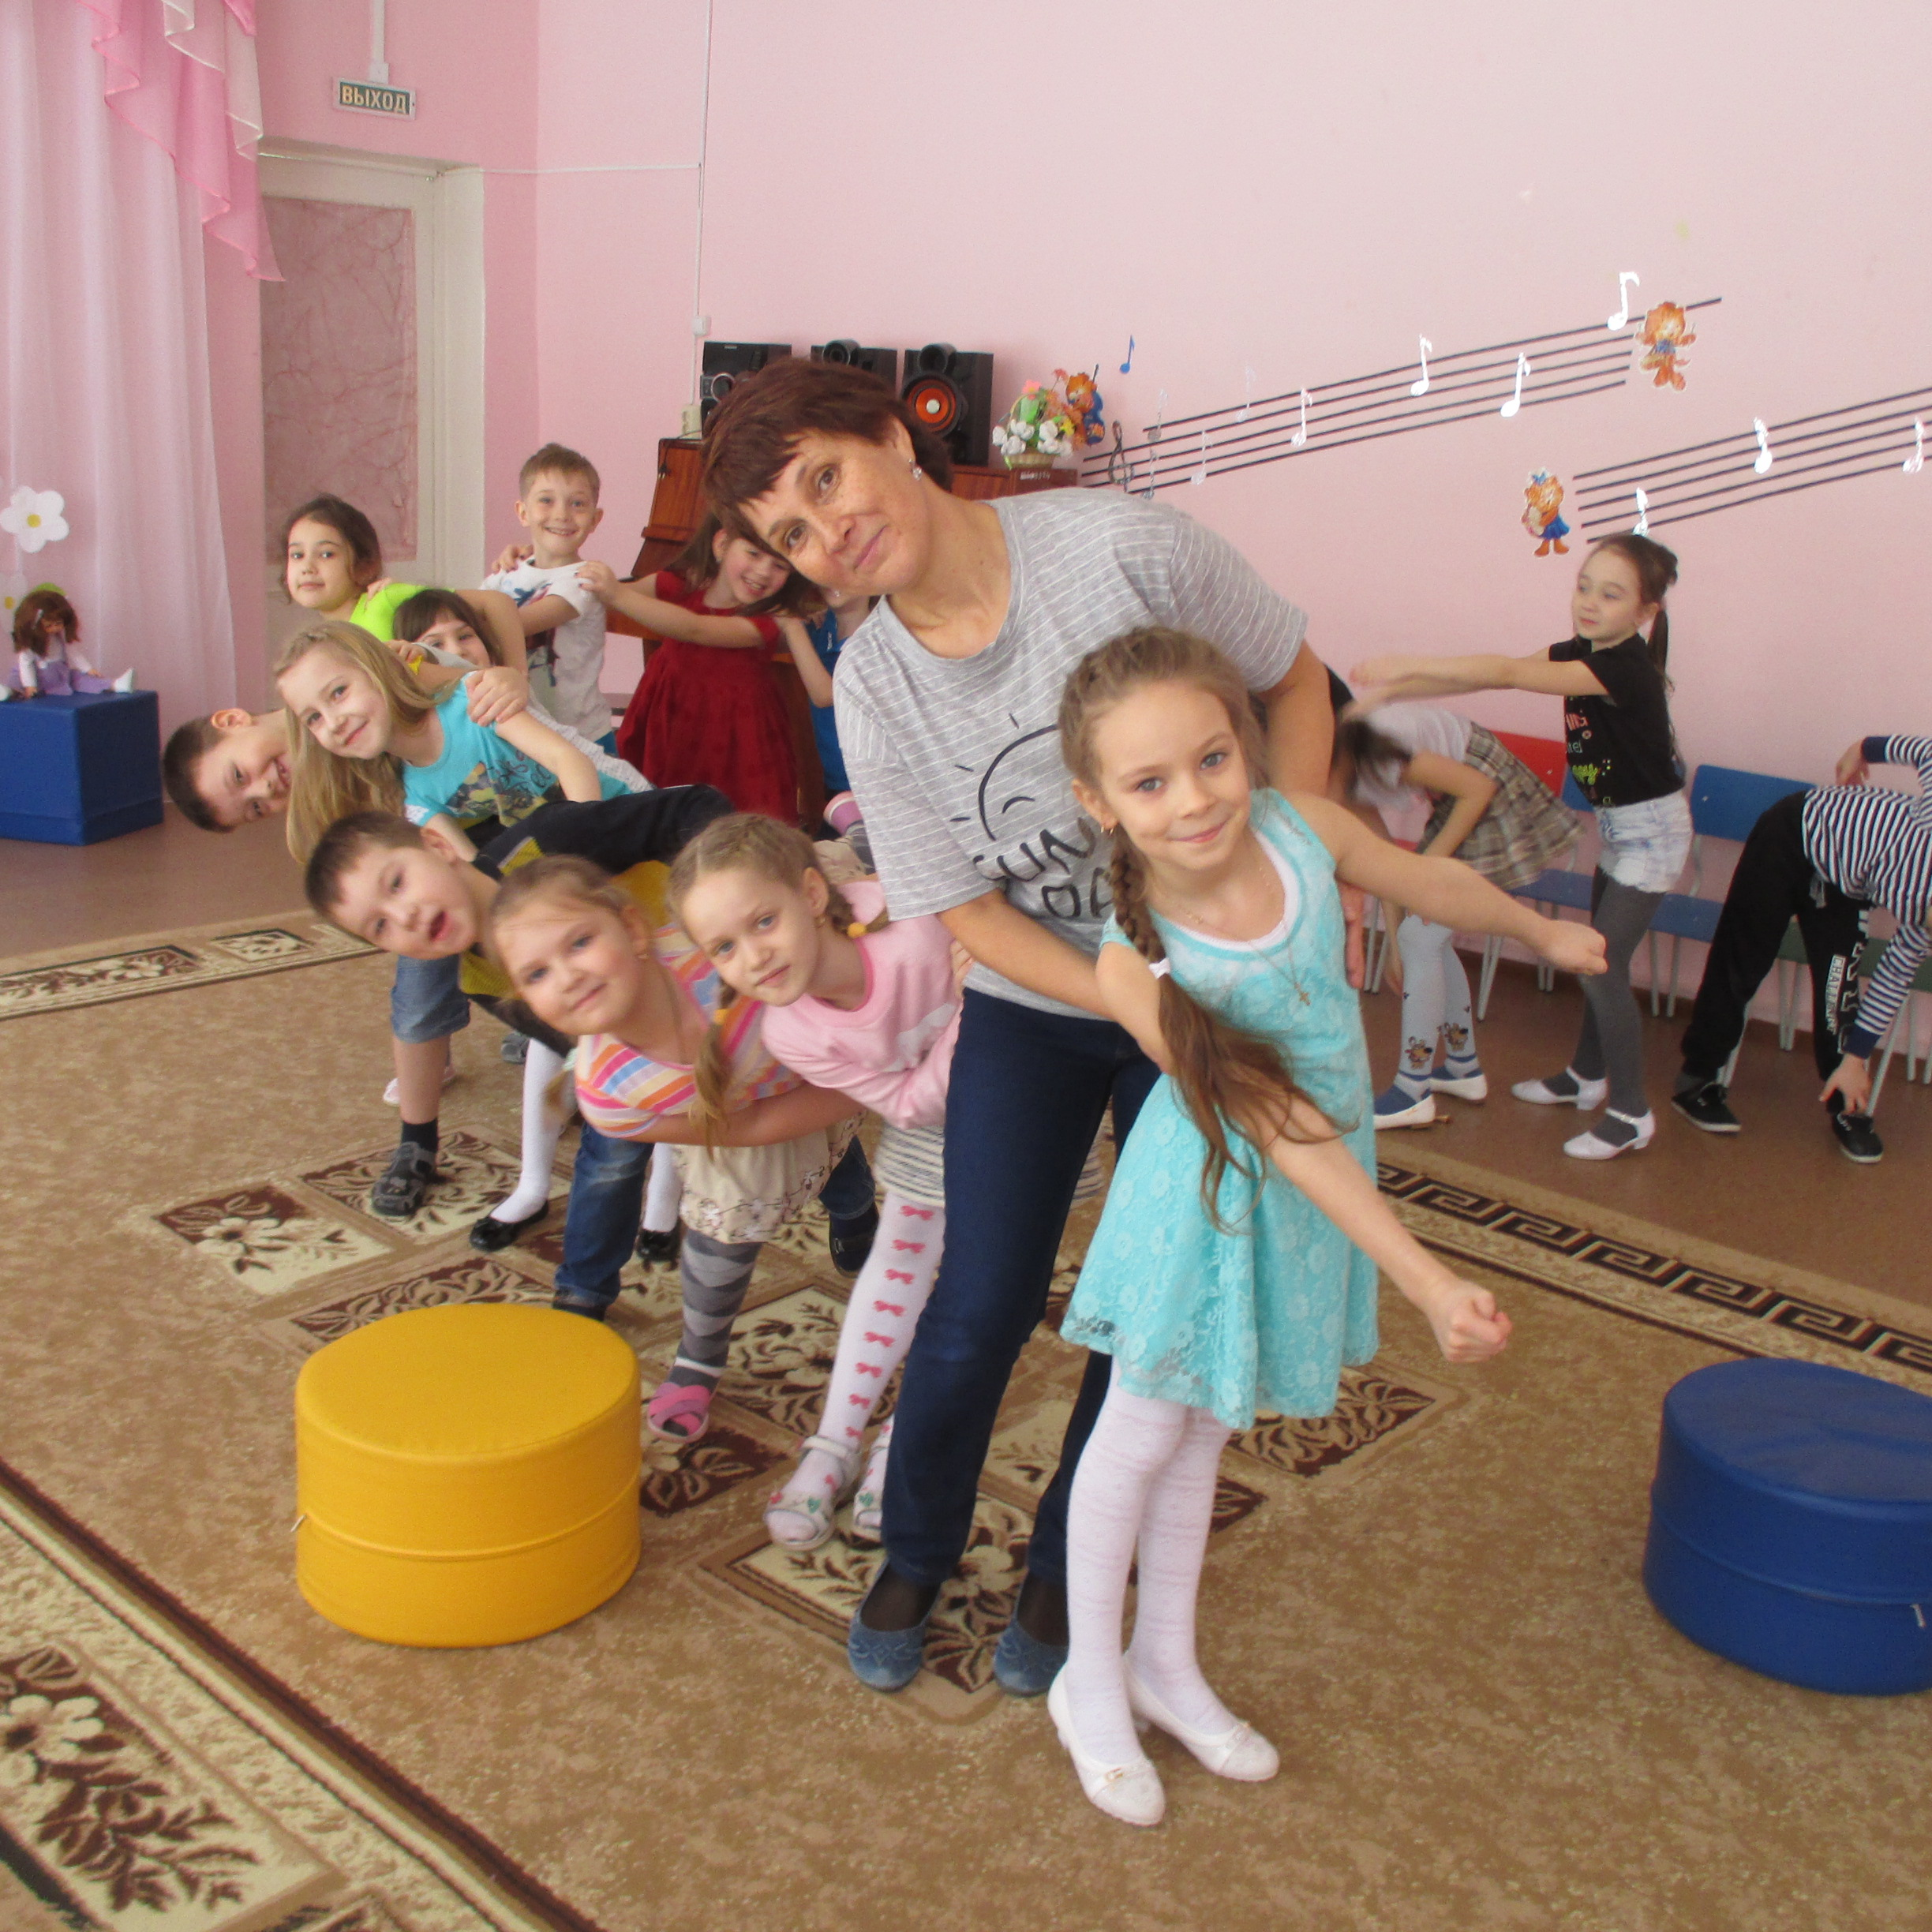
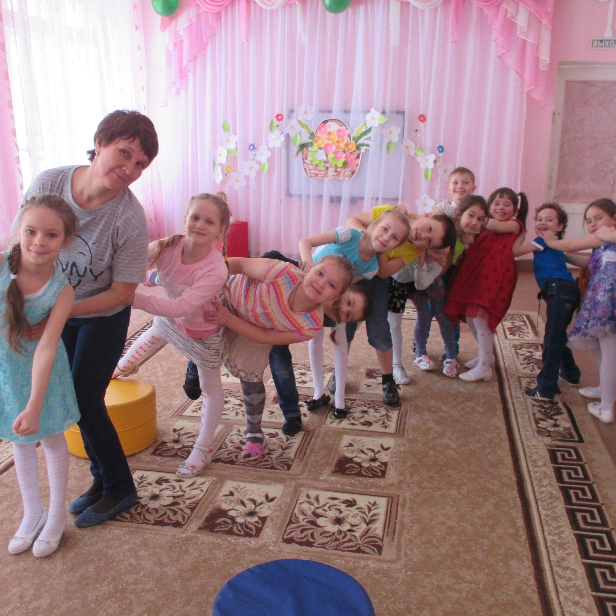
Игра «Сороконожка»
Дети встают в колонну за ведущим, держа друг друга за талию. Одновременно начинают движение под музыку с одной ноги, чтобы почувствовать ритм передвижения «сороконожки». Чтобы игра стала более увлекательной и интересной, на пути «сороконожки» можно поставить различные препятствия (кубики-»кочки»). Не сбиваясь с ритма, детям нужно их преодолеть.

Slide 10
Музыкально-дидактические игры являются важной частью музыкальной деятельности детей в детском саду. Но как показывает практика, им уделяется достаточно мало времени. Во-первых, музыкально-дидактические игры должны быть яркими и красочными, простыми и доступными детям. Ведь в результате их использования у детей появляется желание участвовать в процессе обучения, раскрываются скрытые возможности. Застенчивые дети становятся более открытыми, проявляя свои эмоции в игровой деятельности, связанной с усвоением музыкальных знаний. Также дети обогащаются новыми впечатлениями, у них развивается инициатива, появляется способность к восприятию, к различению основных свойств музыкального звука.

Slide 11
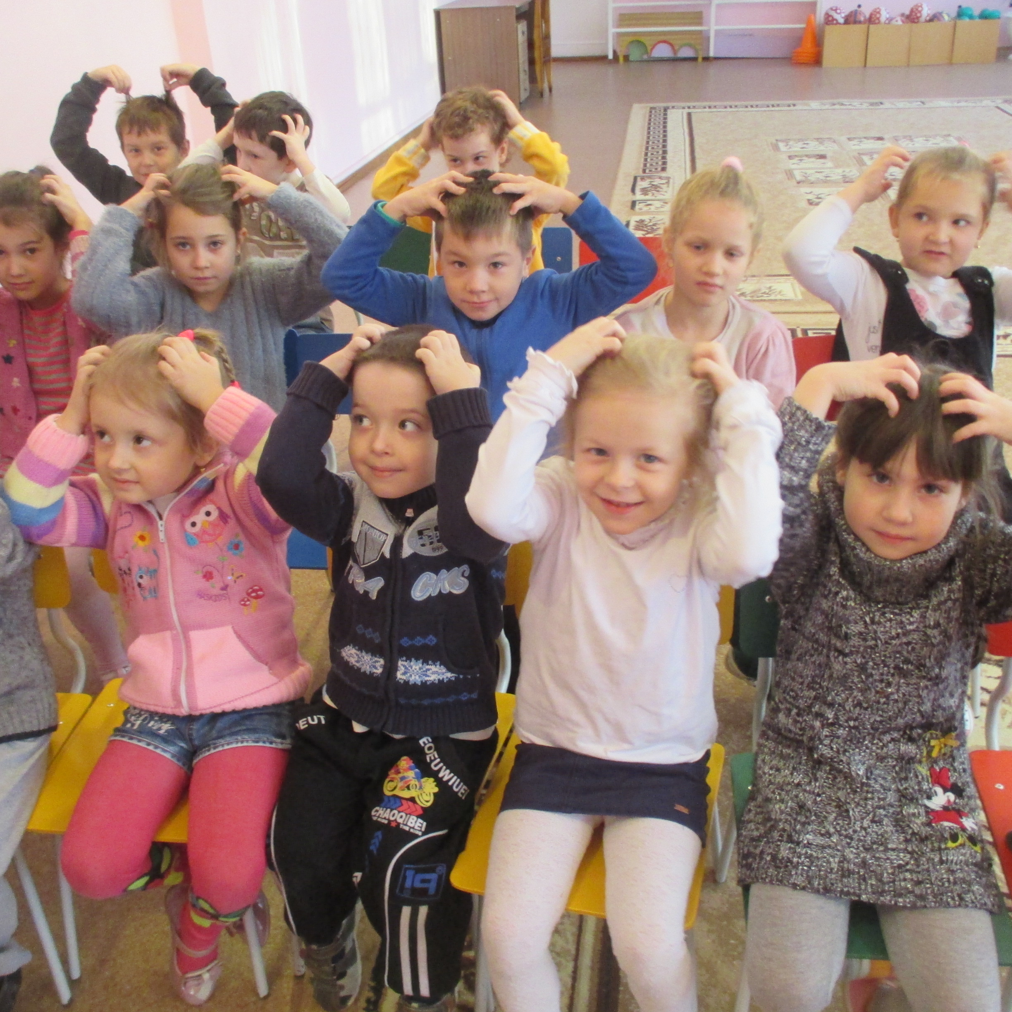
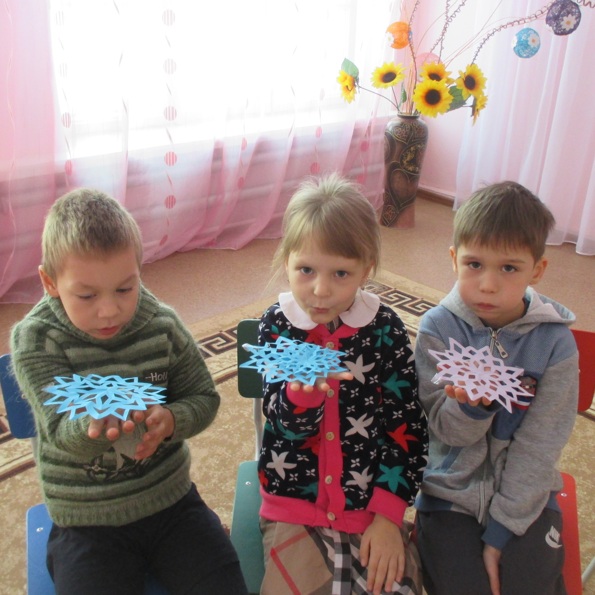
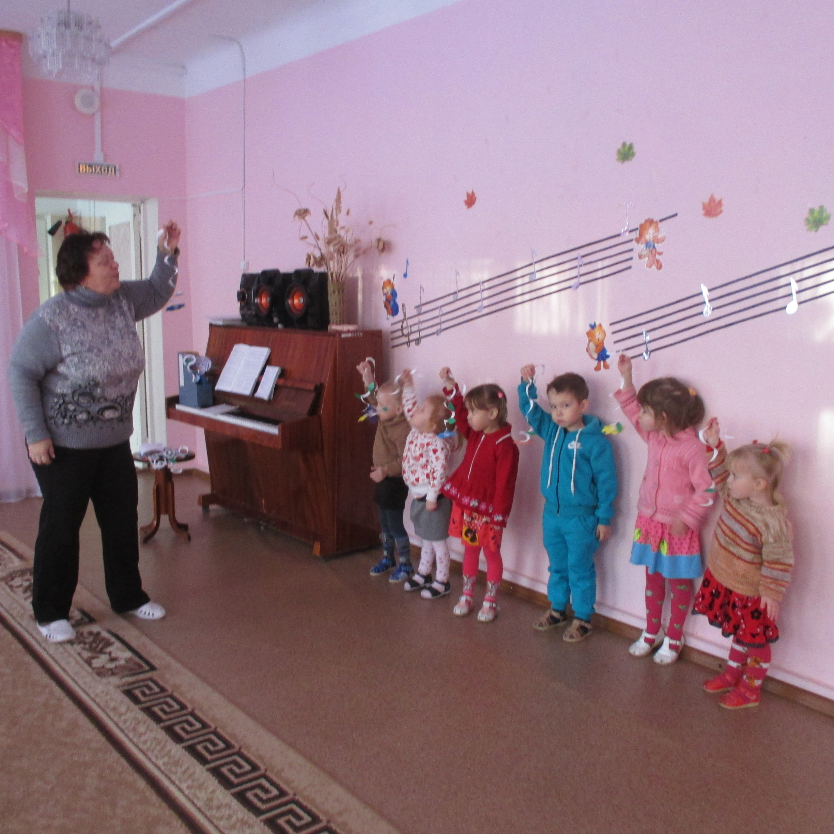

Slide 12
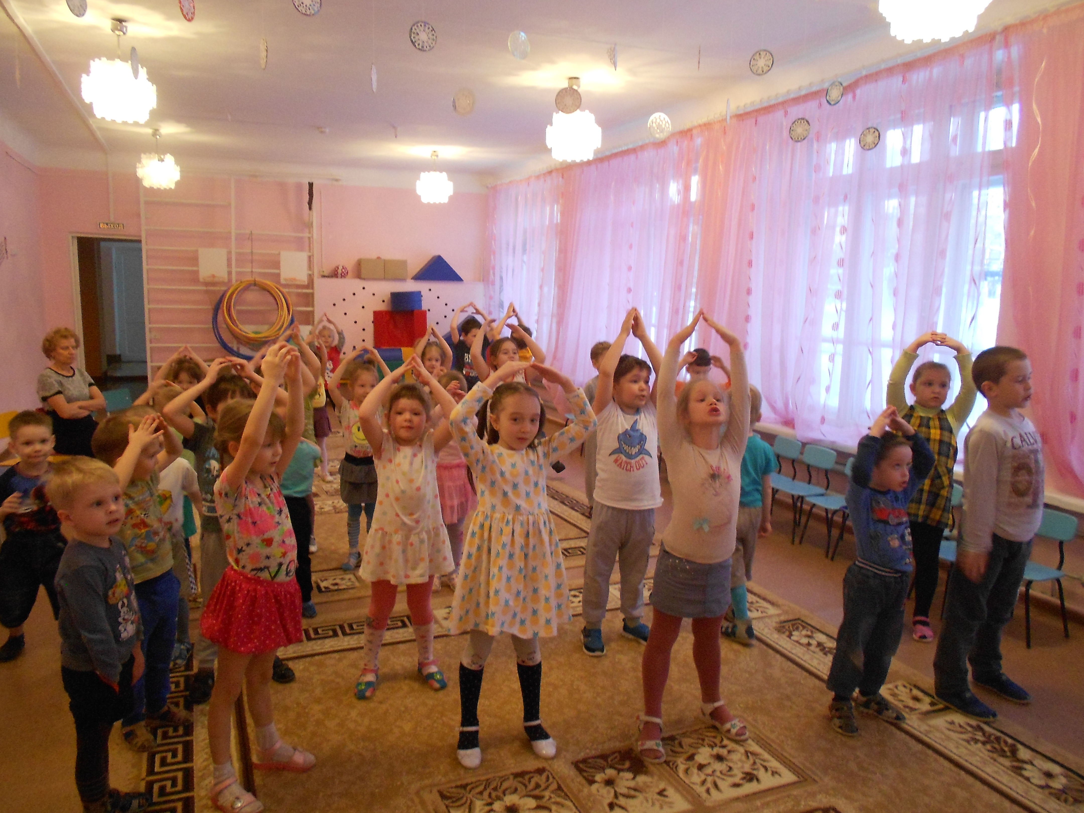
На своих занятиях я использую подвижные и музыкально-ритмические игры

Slide 13
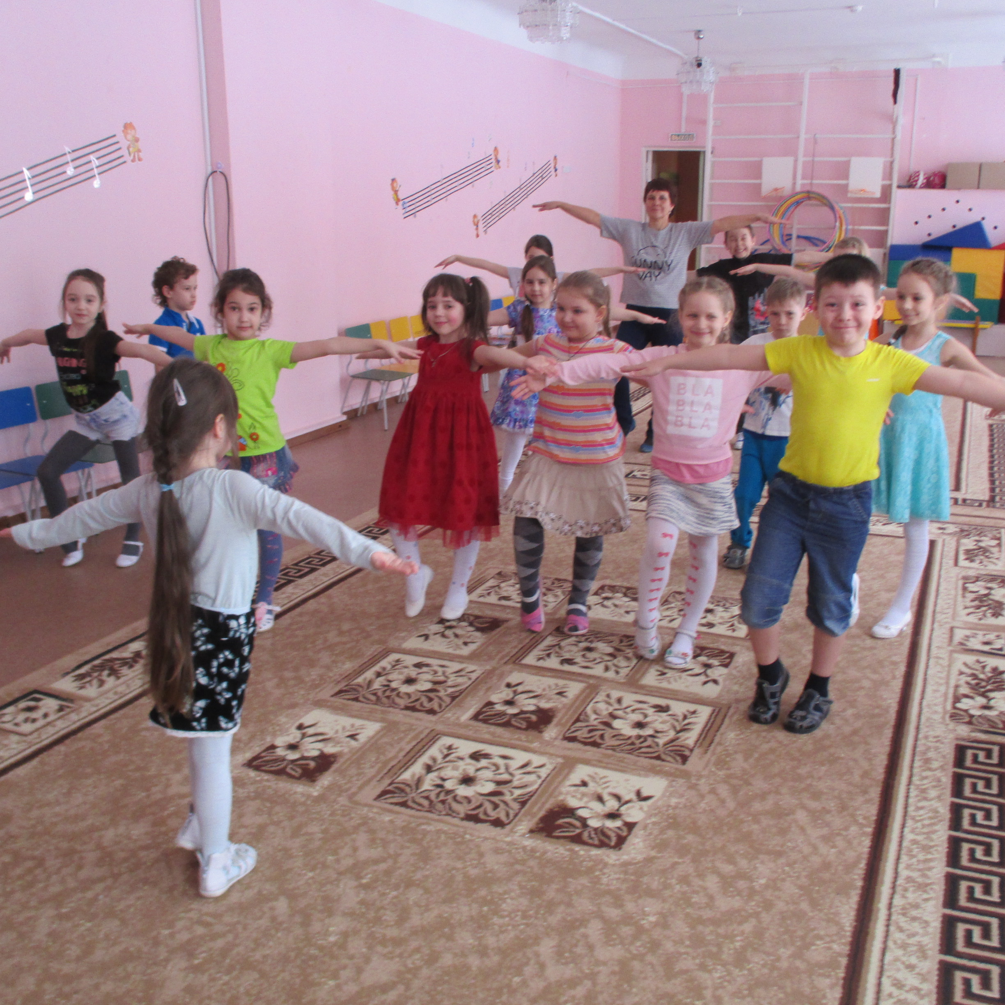
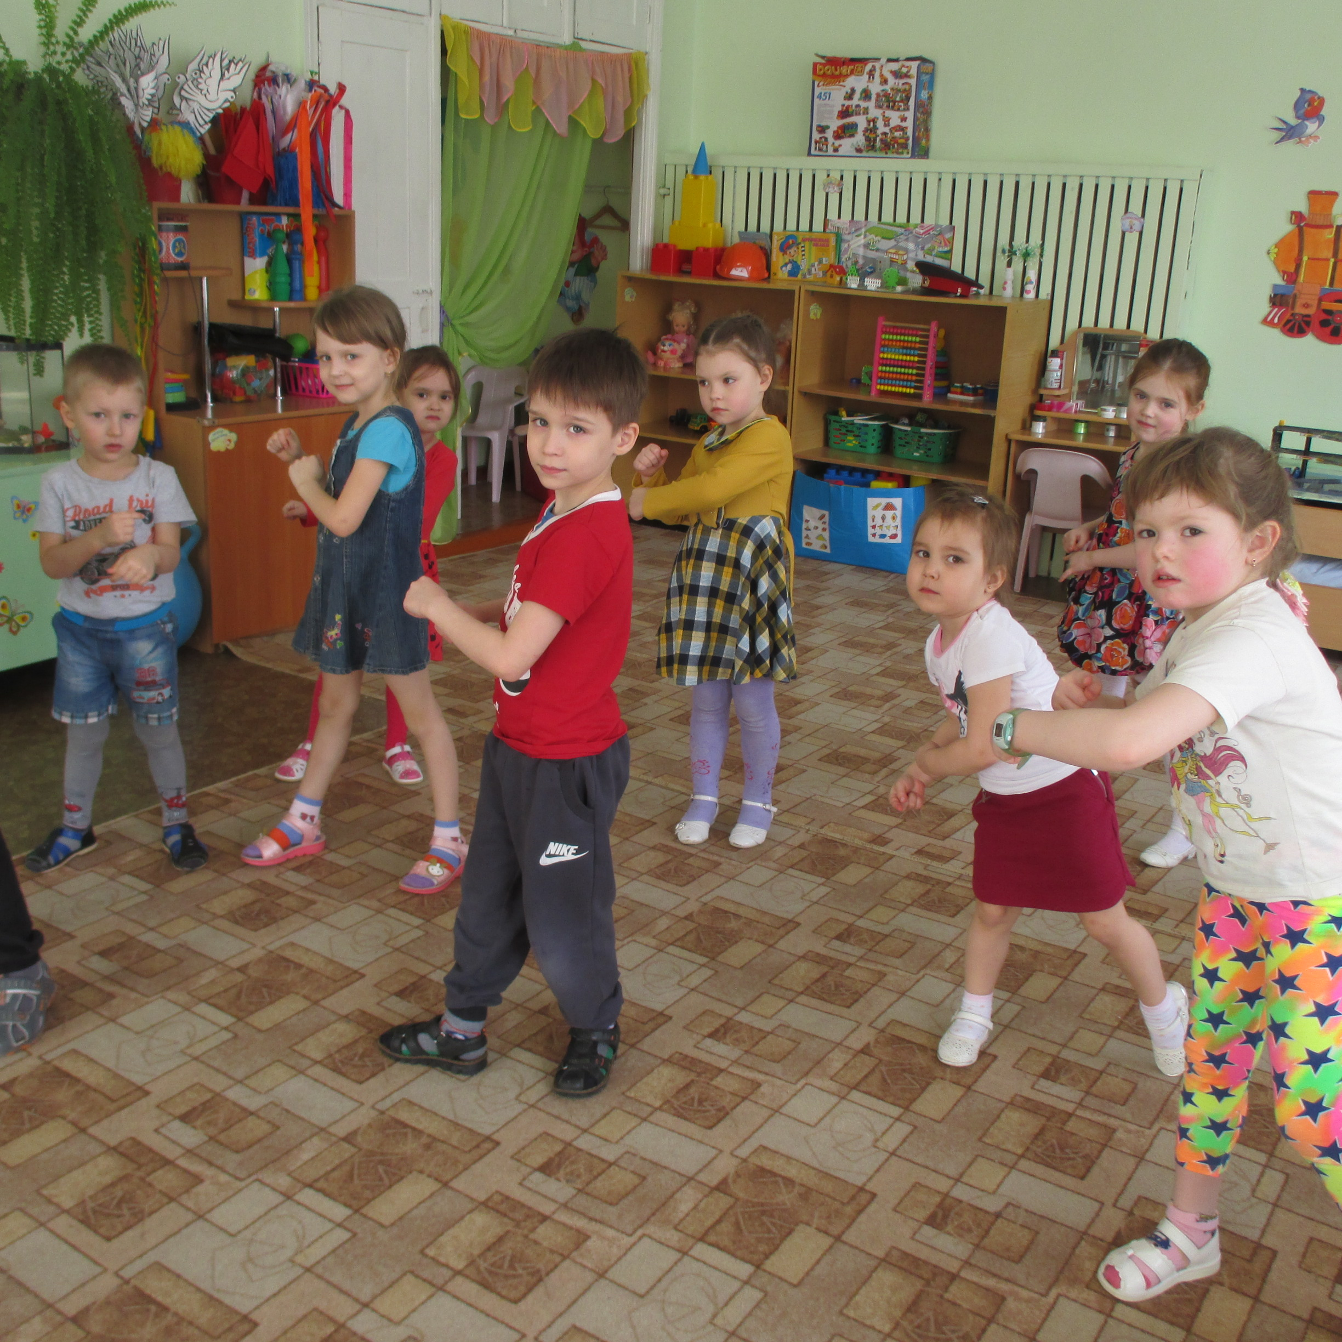

Slide 14
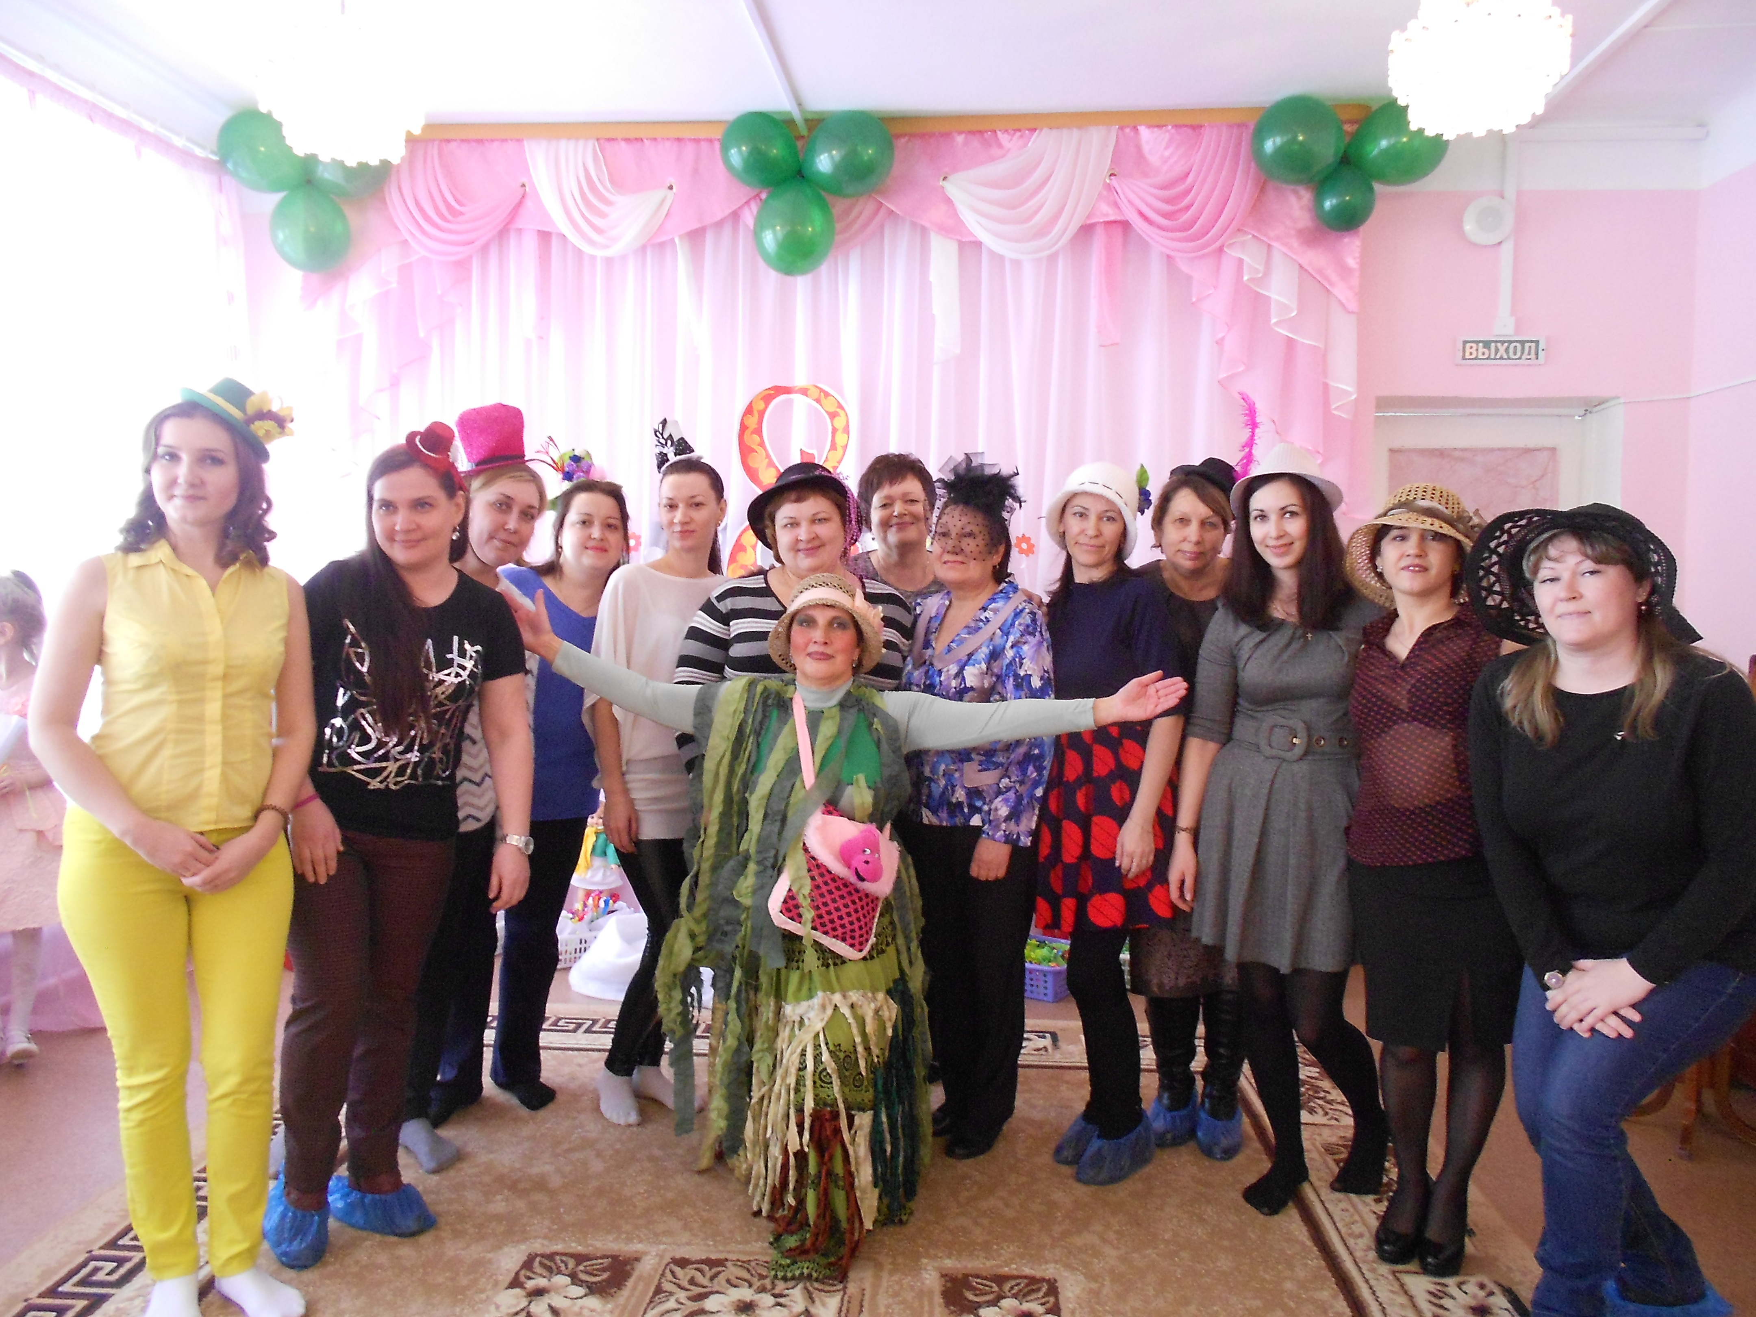
Игры с родителями. Часто родители жалуются: «Я ему говорю, а он меня словно не слышит». Одна из причин такого поведения ребенка, – отсутствие достаточного внимания. Поэтому в первую очередь работу надо направить на формирование у детей слухового восприятия и развития слуховой памяти.
Приобретая определенные знания и навыки, ребенок учится вслушиваться, различать, делать выводы и воспроизводить. А если мама или папа помогают ему в этом, то это создаёт двойной эффект заинтересованности у ребёнка.

Slide 15
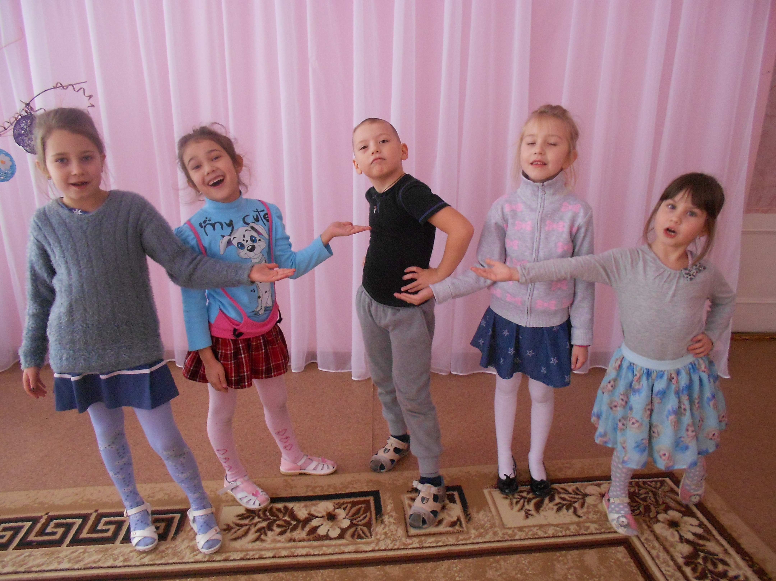
Игра, это основная деятельность ребенка и ни в какой другой деятельности ребенок не проявляет себя так полно, как в игре.
В ребенке важно развивать все лучшее, что заложено в нем от природы; учитывая склонности к определенным видам музыкальной деятельности, на основе различных природных задатков формировать специальные музыкальные способности, способствовать общему развитию.
Что ребенок делает с удовольствием, не напрягаясь, и готов делать часами? Конечно, играть!
Нам, взрослым, нужно обязательно использовать эту естественную потребность ребенка и в детском саду, и дома.

